Slide 1

RISK PLANNING

Slide 2
Risk management critical success factors
Factors for a successful risk management in a project
Commitment
Scalability
Communication
integration

Slide 3
Risk definitions
Risk appetite
Risk tolerance
Risk threshold
Project risk
Opportunities
Threats
Black swan risk
Emergent risk
Secondary risk
Cause and effect

Slide 4
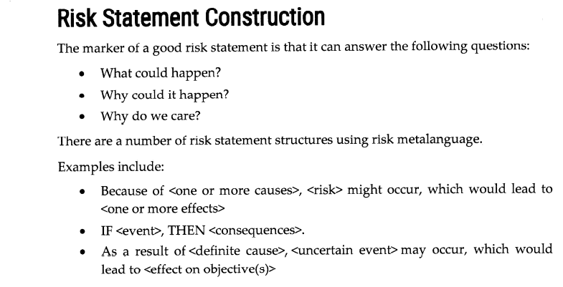

Slide 5
Risk contingency and management reserve
Contingency reserve
contingency buffers

Slide 6
Risk Management planning
Objetivo: determinar el riesgo total de la estrategia e integridad del proyecto con todas las actividades del proyecto.
Establece guías para escalar el riesgo, términos de riesgos y definición y cómo manejarlos
Necesita ser manejado tan pronto como empiece el proyecto.
Esto debe ser tomado viendo grupos de interés y de posible impacto

Slide 7
Common Risk management errors
Completar identificación de riesgo sin saber suficiente del proyecto.
Evaluar usando solo cuestionarios, entrevistas o análisis estadísticos, dejando de lado riesgos específicos.
Terminar la identificación del riesgo rápido, con una breve lista en vez de una extensa.
Identificación de riesgo general en vez de específica
Considerar hechos en vez de riesgos
Falta de entera categoría de riesgo como cultural, tecnológica o de mercado
Utilización de un solo método
Estrategia de identificación es hecha sin tomar opiniones de otros
No darle la suficiente atención
No explicación del proceso al equipo durante la planeación
Contratos firmados antes de riesgo

Slide 8
Critical Success Factors
Procedimientos y políticas de compliance
Involucramiento de stakeholders
Identificación de barreras
Activos organizacionales
Categorías de riesgo predefinidas
metodología de administración de proyecto establecida
templates estándares
Definición de roles, responsabilidades y nivel de autoridad
Documentación del proyecto

Slide 9
Plan Risk Management process
Inputs:
plan del manejo de proyecto
Cata del proyecto (autorización)
Registro de stakeholders
Factores empresariales ambientales
Activos del proceso organizacional

Slide 10
Herramientas y técnicas
Técnicas de análisis
Juicio de expertos
Juntas

Slide 11
Outputs
Plan de manejo de riesgo:
Descripción del proyecto
Objetivos y visión de la administración de riesgo
metodología
Roles y responsabilidades
Presupuesto
Tiempos
Definición del riesgo, probabilidad e impacto
Categorías de riesgo
Matriz de probabilidad e impacto
Tolerancia al riesgo de stakeholders
Formatos de reportaje
Tracking

